Slide 1
Matemáticas Fundamentales
Semana 15: Aplicaciones y ecuaciones de las funciones exponenciales y logarítmicas.

Slide 2
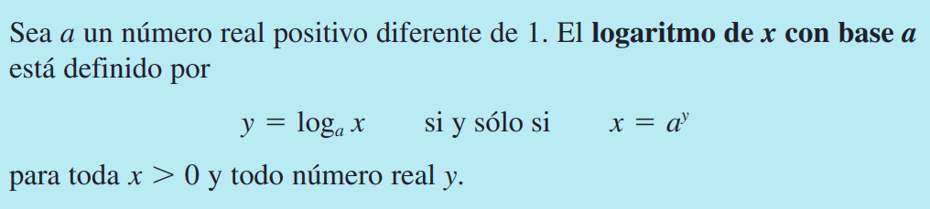
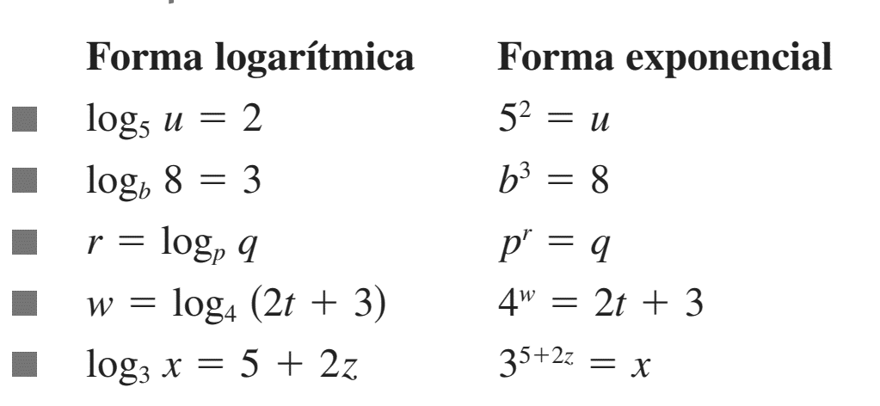


DEFINICIÓN DE LOGARITMOS
FUNCIONES EXPONNCIALES
Actividad:

Slide 3
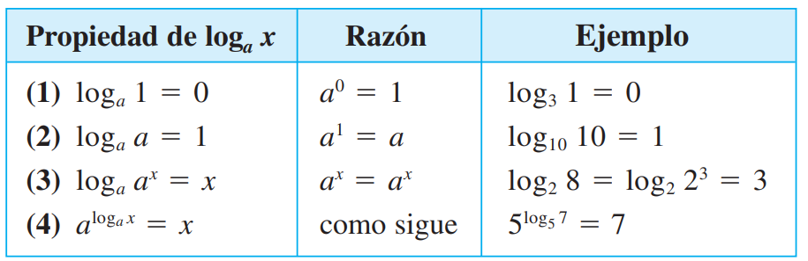
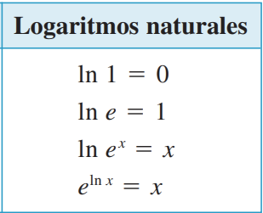
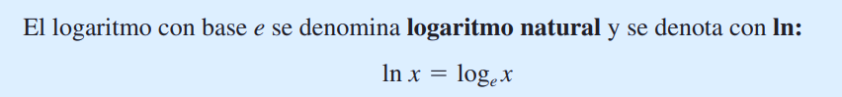
PROPIEDADES DE LOS LOGARITMOS

Slide 4
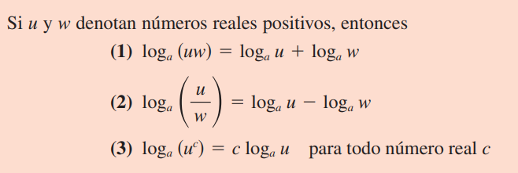
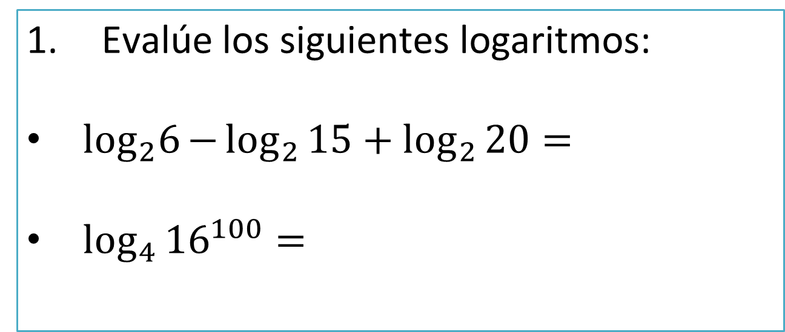
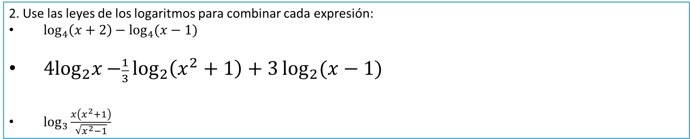
LEYES DE LOGARITMOS
Evalúe los siguientes logaritmos:
$\log_{2}6{−\log_{2}{15+\log_{2}{20}}=}$
$\log_{4}{{16}^{100}=}$
2. Use las leyes de los logaritmos para combinar cada expresión:
$\log_{4}\left(x+2\right)−\log_{4}{(x−1)}$
$4\log_{2}x{−\frac{1}{3}\log_{2}\left(x^{2}+1\right)+3\log_{2}{(x−1)}}$
$\log_{3}{\frac{x\left(x^{2}+1\right)}{\sqrt{x^{2}−1}}}$

Slide 5
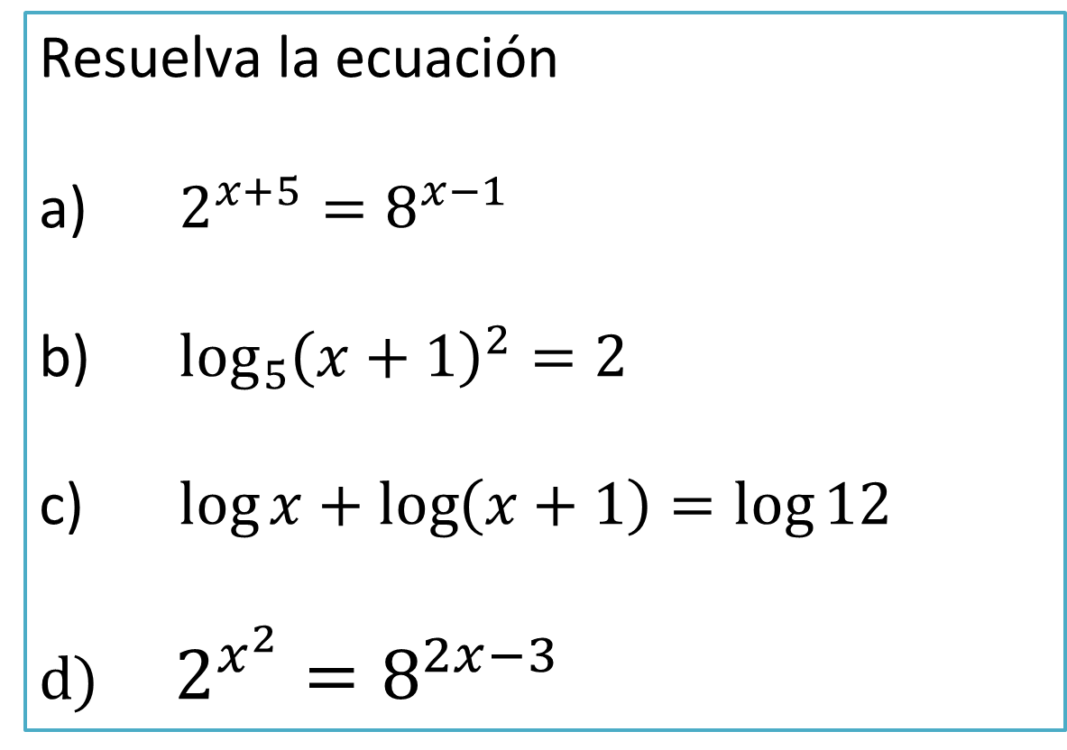
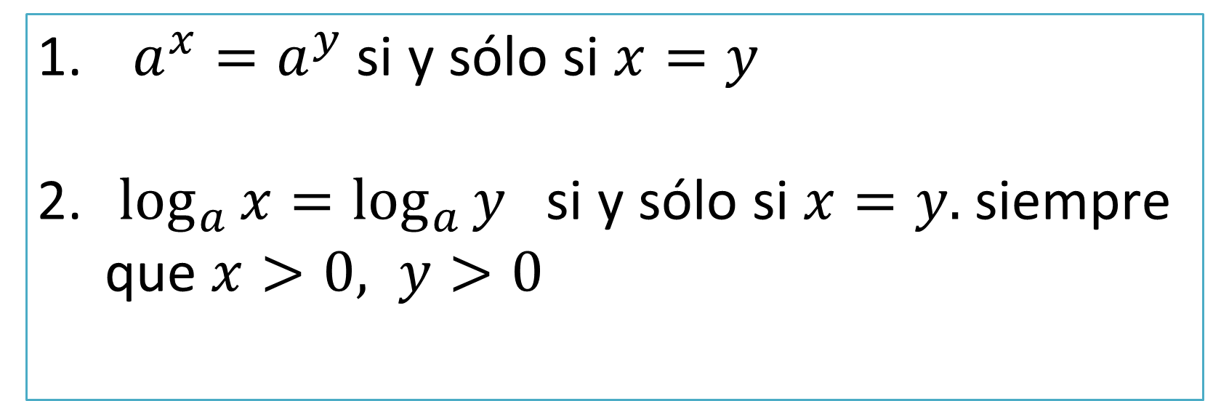
ECUACIONES EXPONENCIALES Y LOGARÍTMICAS
$a^{x}=a^{y}$ si y sólo si $x=y$
$\log_{a}{x=\log_{a}{y }}$ si y sólo si $x=y.$ siempre que $x>0, y>0$
Ejemplos:
Resuelva la ecuación
$2^{x+5}=8^{x−1}$
$\log_{5}{{\left(x+1\right)}^{2}=2}$
$\log{x}+\log\left(x+1\right)=\log{12}$
d) $2^{x^{2}}=8^{2x−3}$

Slide 6
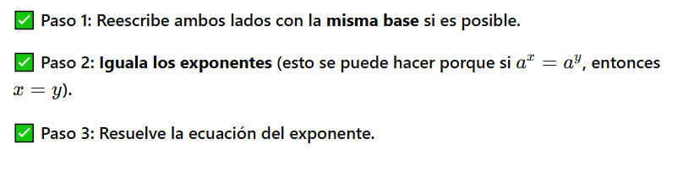
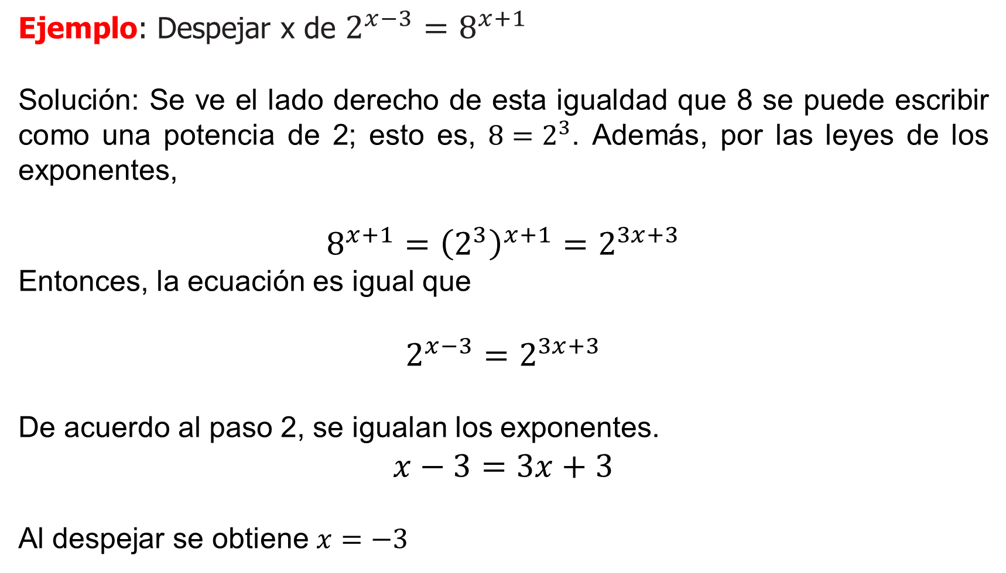
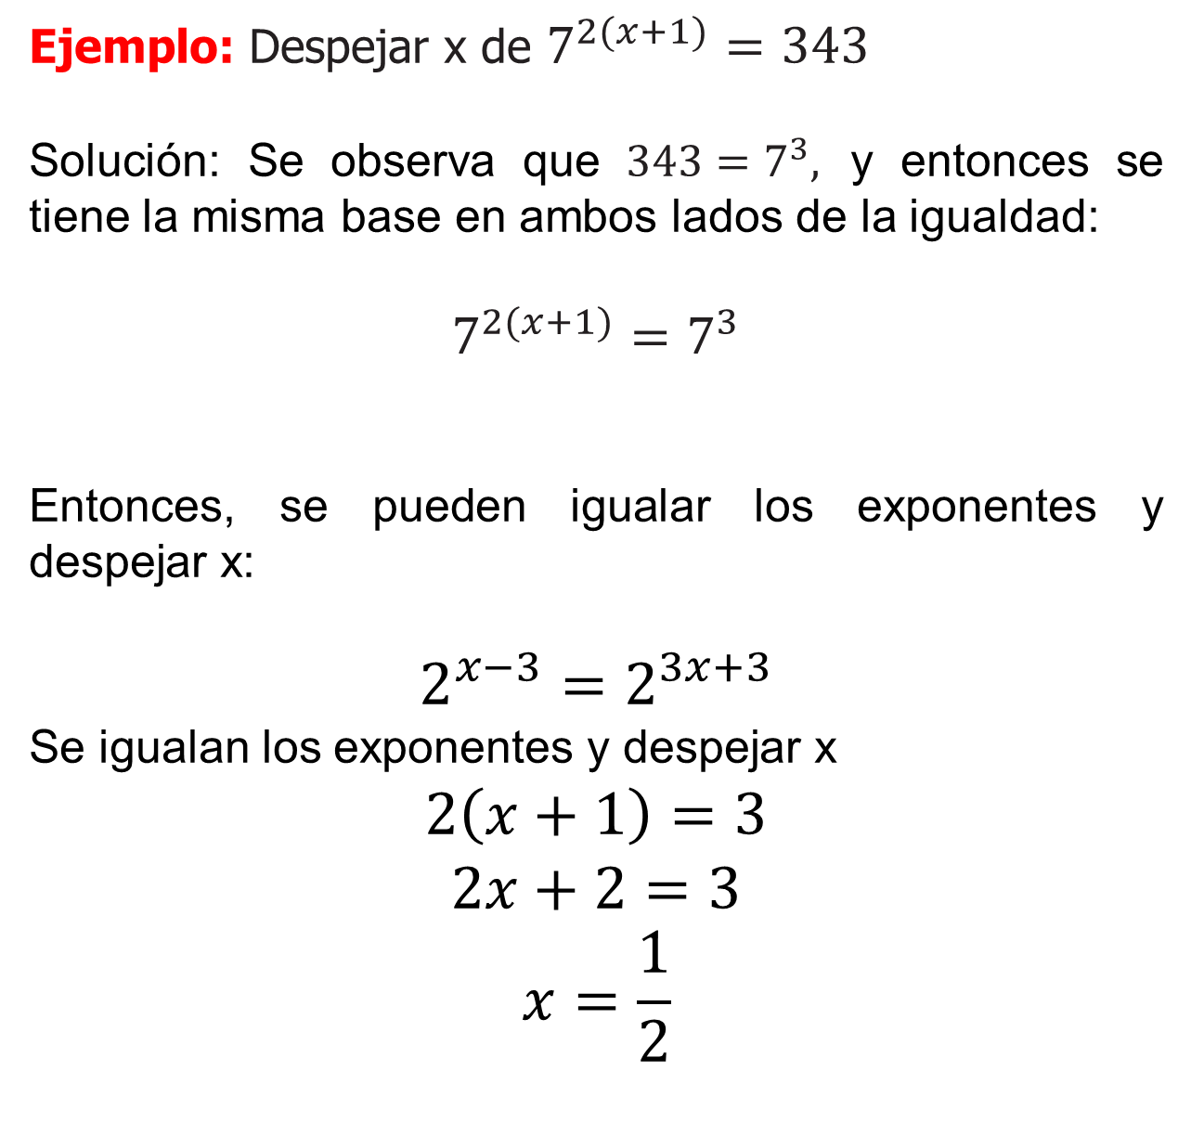
ECUACIONES EXPONENCIALES
Ejemplo: Despejar x de $7^{2(x+1)}=343$
Solución: Se observa que $343=7^{3},$ y entonces se tiene la misma base en ambos lados de la igualdad:
$$7^{2(x+1)}=7^{3}$$
Entonces, se pueden igualar los exponentes y despejar x:
$$2^{x−3}=2^{3x+3}$$
Se igualan los exponentes y despejar x
$$2\left(x+1\right)=3$$
$$2x+2=3$$
$$x=\frac{1}{2}$$
Ejemplo: Despejar x de $2^{x−3}=8^{x+1}$
Solución: Se ve el lado derecho de esta igualdad que 8 se puede escribir como una potencia de 2; esto es, $8=2^{3}$. Además, por las leyes de los exponentes,
$$8^{x+1}={\left(2^{3}\right)}^{x+1}=2^{3x+3}$$
Entonces, la ecuación es igual que
$$2^{x−3}=2^{3x+3}$$
De acuerdo al paso 2, se igualan los exponentes.
$$x−3=3x+3$$
Al despejar se obtiene $x=−3$

Slide 7
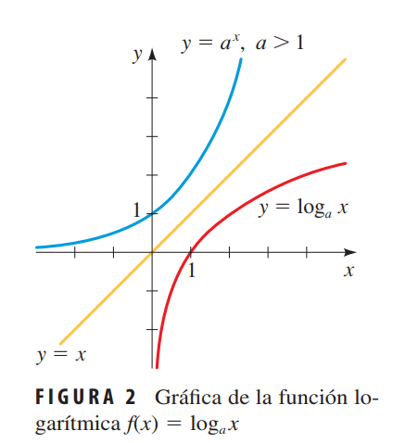
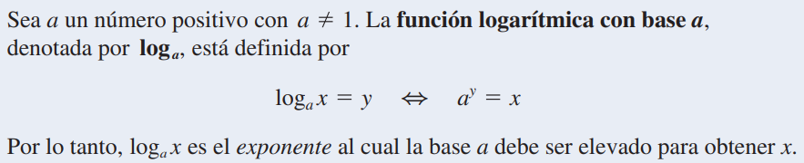
FUNCIÓN LOGARÍTMICA
la función logarítmica es la inversa de la función exponencial.

Slide 8
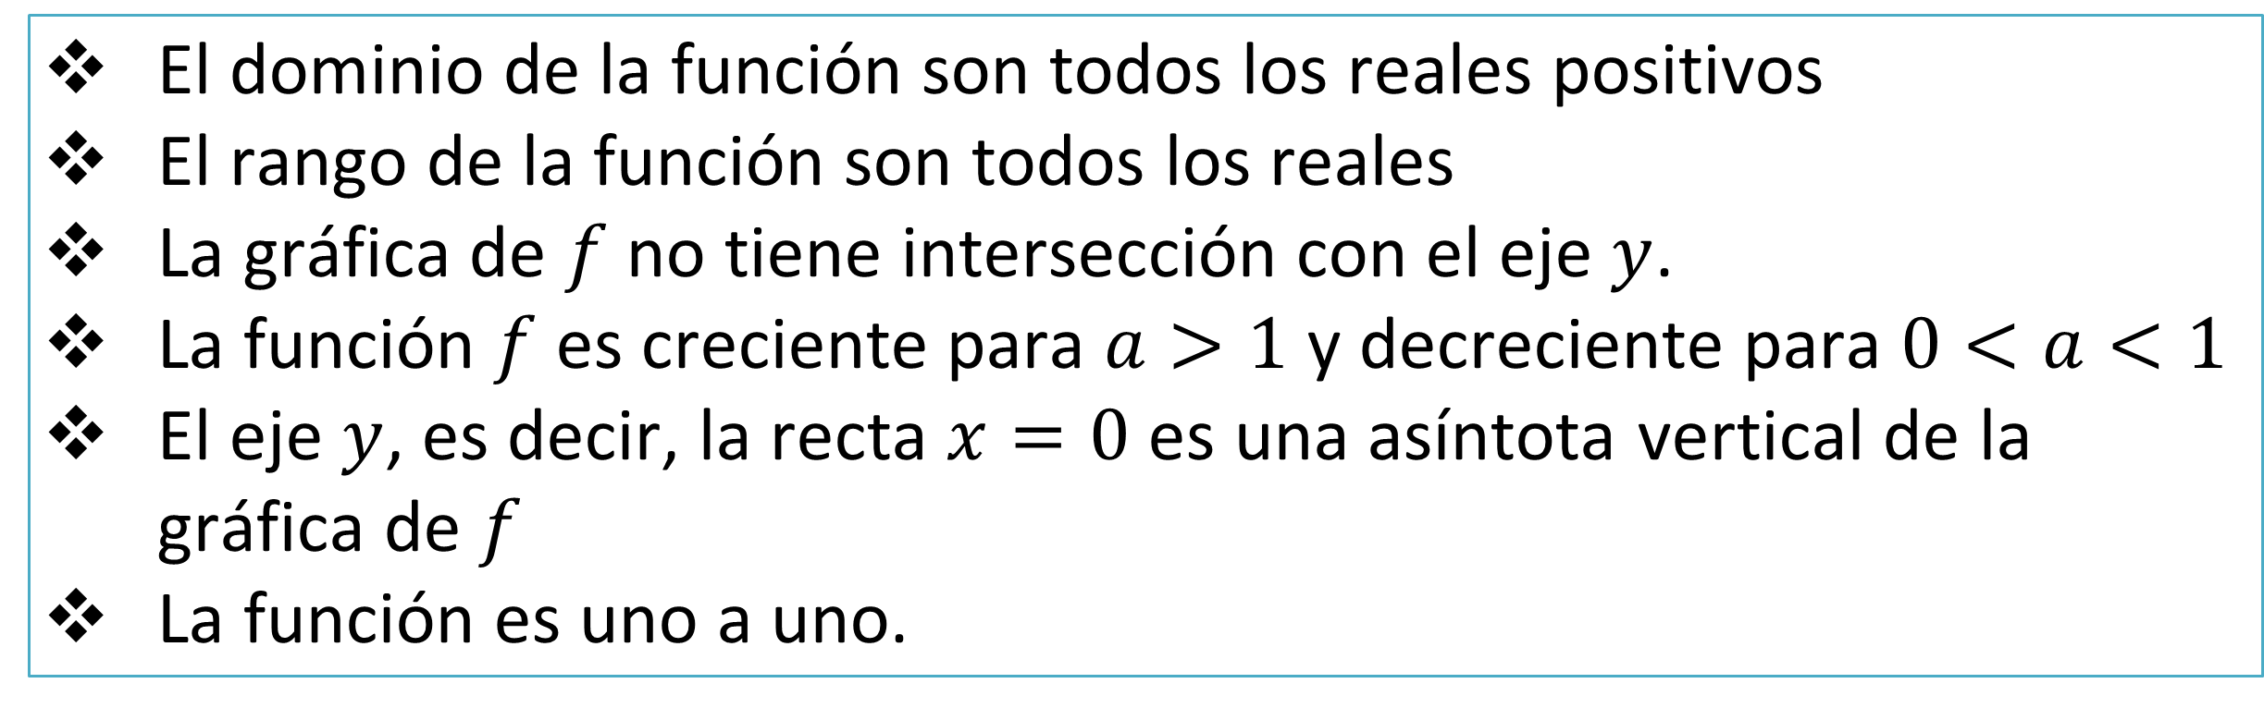
PROPIEDADES DE UNA FUNCIÓN LOGARÍTMICA
$f\left(x\right)=\log_{a}{x}$
El dominio de la función son todos los reales positivos
El rango de la función son todos los reales
La gráfica de $f$ no tiene intersección con el eje $y$.
La función $f$ es creciente para $a>1$ y decreciente para $0<a<1$
El eje $y$, es decir, la recta $x=0$ es una asíntota vertical de la gráfica de $f$
La función es uno a uno.

Slide 9
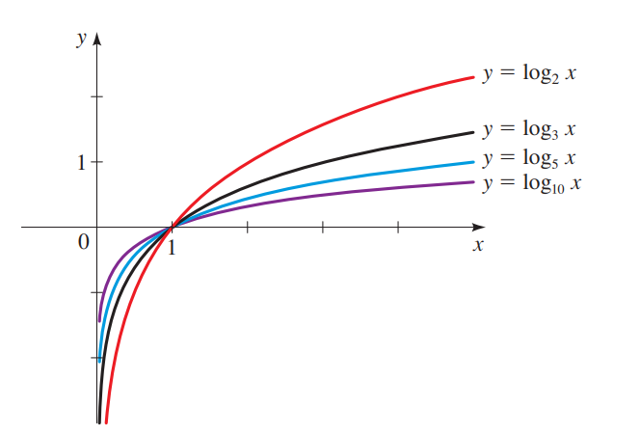
FAMILA DE FUNCIONES LOGARÍTMICAS

Slide 10
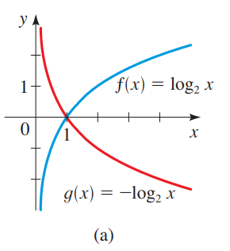
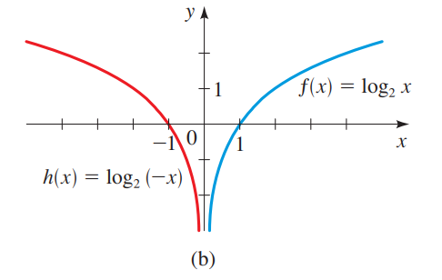
REFLEJAR GRAFICAS DE FUNCIONES LOGARITMICAS
CON RESPECTO AL EJE X
CON RESPECTO AL EJE Y

Slide 11
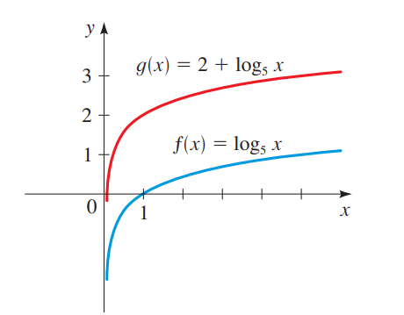
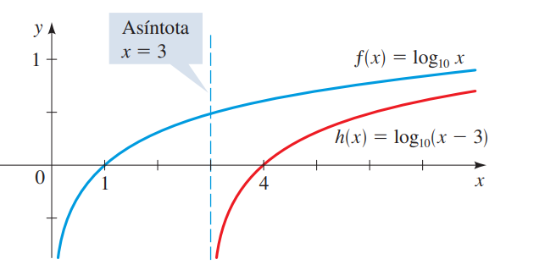
DESPLAZAR GRAFICAS DE FUNCIONES LOGARITMICAS

Slide 12
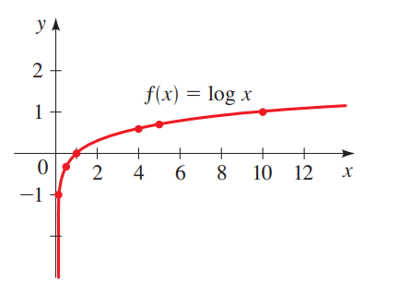

LOGARÍTMO COMÚN

Slide 13
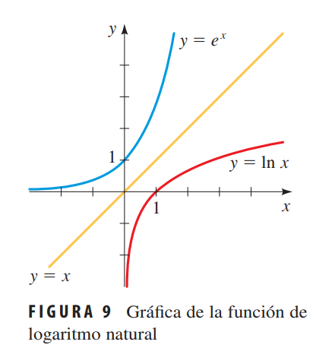
LOGARITMO NATURAL
La función de logaritmo natural y ln x es la función inversa de la función exponencial natural y ex .

Slide 14
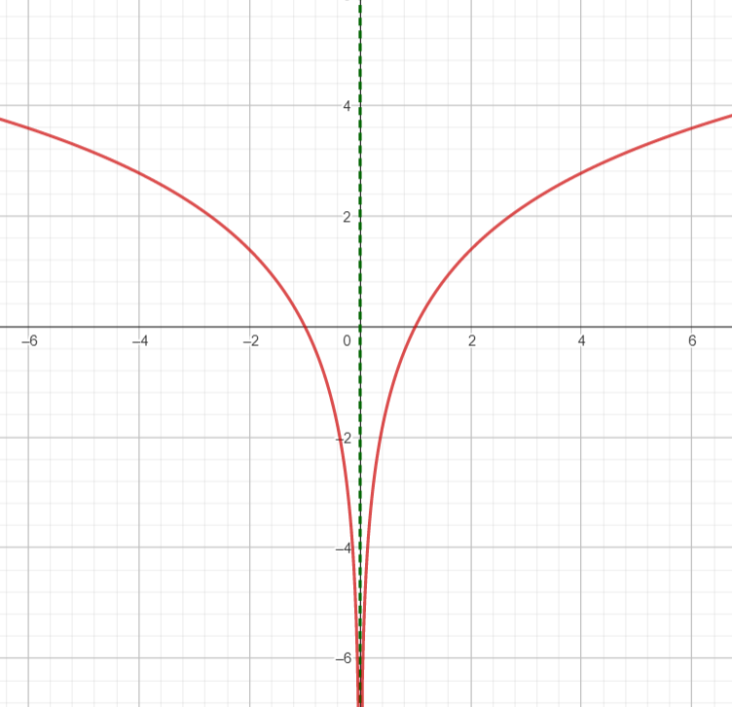
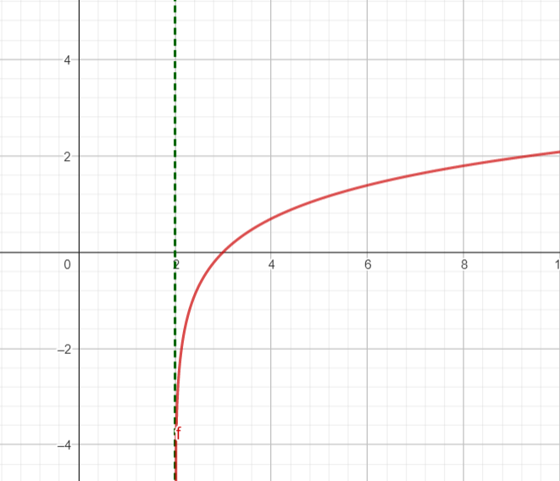
DOMINIO FUNCIONES LOGARÍTMICAS

